Slide 1

¿Qué son las GPOs?

Slide 2
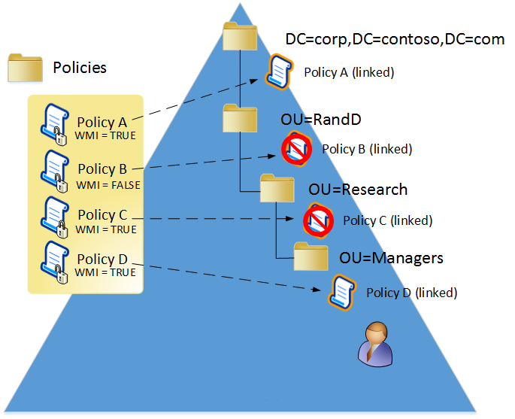
Las directivas de grupo o GPOs (Group Policiy Objetcs)
La directiva de grupo es simplemente la forma más sencilla de alcanzar y configurar opciones de usuario y de equipo en redes basadas en Servicios de dominio de Active Directory (AD DS). Si su empresa no utiliza la directiva de grupo, se está perdiendo una gran oportunidad de reducir costes, controlar configuraciones, mantener a los usuarios productivos y felices, y mejorar la seguridad. Piense en la directiva de grupo como una forma de "tocar uno, configurar muchos".

Slide 3
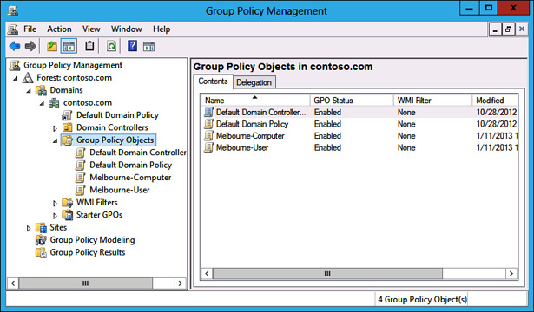
Los requisitos para usar la directiva de grupo
La red debe basarse en AD DS (es decir, al menos un servidor debe tener instalado el rol AD DS). Para obtener más información acerca de AD DS, vea el tema de introducción a los Servicios de dominio de Active Directory en TechNet.
Los equipos que desee administrar deben estar unidos al dominio, y los usuarios que desee administrar deben usar credenciales de dominio para iniciar sesión en sus equipos.
Debe tener permiso para editar la directiva de grupo en el dominio.

Slide 4
Conceptos esenciales de la directiva de grupo
Puede administrar todos los aspectos de la directiva de grupo mediante la Consola de administración de directivas de grupo (GPMC)

